Slide 1
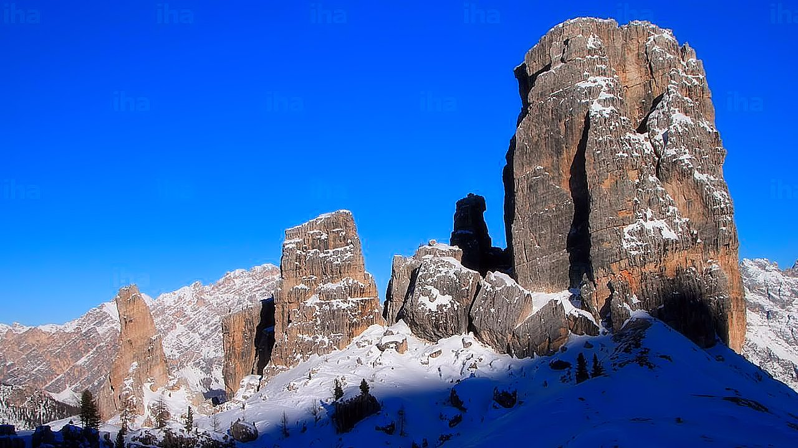


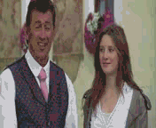

Beuge dich vor grauem Haar
Echo der Dolomiten
Das Glöcklein vom Kalterer See
Es war am Lago di Garda
Das Schicksal kennt deine Träume
Jenseits der weißen Wolken
Die Ladiner
Der erste Sonnenstrahl an jedem Morgen
La Paloma
Der Junge mit der Mundharmonika
Nun sagen wir auf Wiederseh´n
Die Legende der Tirler Hütte
Zum letzten mal an deiner Hand
Creatie Alfons

